Slide 1


Softmart
UNIVERSIDAD DE BUENOS AIRES
FACULTAD DE INGENIERIA
Presentación Final
Por:
Lucas Guaycochea
Cecilia Hagge
Lionel Raymundi
Ariel Piechotka
29/06/2009
Nº Grupo: 1

Slide 2

Planificación y Estimación

Slide 3




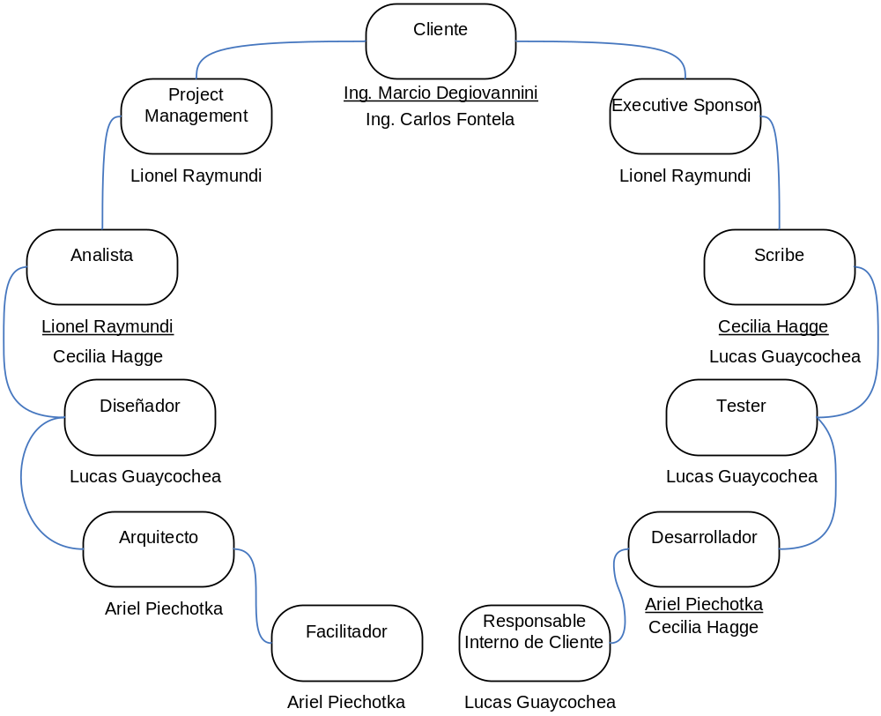
Planteo Inicial
  Planificación
    WBS de nivel medio
    Gantt
  Estimaciones por UC points
  Equipo de Trabajo
ANTES
Planificación y Estimación

Slide 4
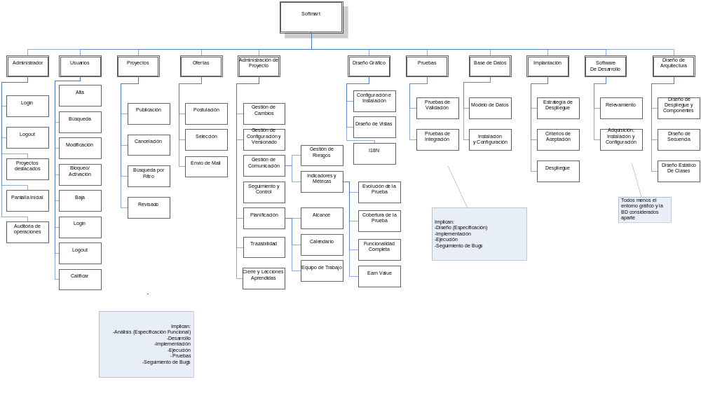
Lo que usamos…
  Planificación
    WBS de nivel medio
    Funcionalidad Priorizada - Contratos
  Estimaciones por expertos
DESPUÉS
Planificación y Estimación

Slide 5
Análisis

Slide 6

Planteo Inicial
  Low Level WBS
  Especificación de Casos de uso
  Diseño UML
ANTES
Análisis

Slide 7
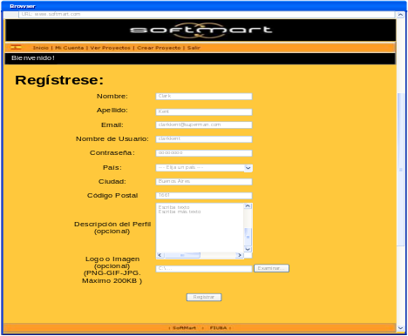
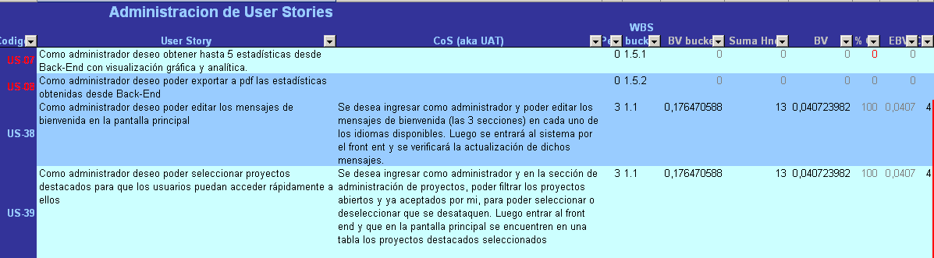
Lo que hicimos…
  Pre-diseño de pantallas
  User Stories
  Conditions of Satisfaction
DESPUÉS
…
Trazabilidad!!!
Análisis

Slide 8
Gestión de Cambios

Slide 9
Planteo Inicial
  Matriz de Trazabilidad
  Plan de Configuración y Cambios
  Matriz de cambios aproximada
  Versionado: Google Code
ANTES
Gestión de Cambios

Slide 10
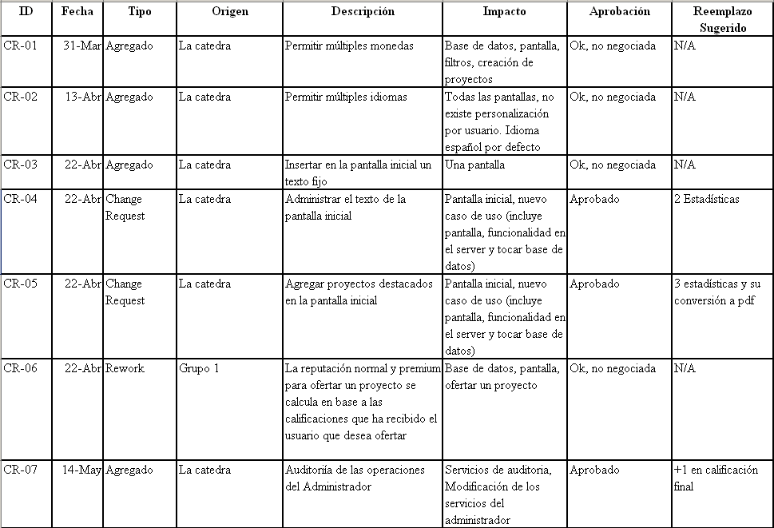
Lo que usamos…
  Matriz de cambios
DESPUÉS
Gestión de Cambios

Slide 11
Testing y QC

Slide 12
Planteo Inicial
  Unit Testing
  Plan de Testing
  BugTracker: Google Code
ANTES
Testing y QC

Slide 13
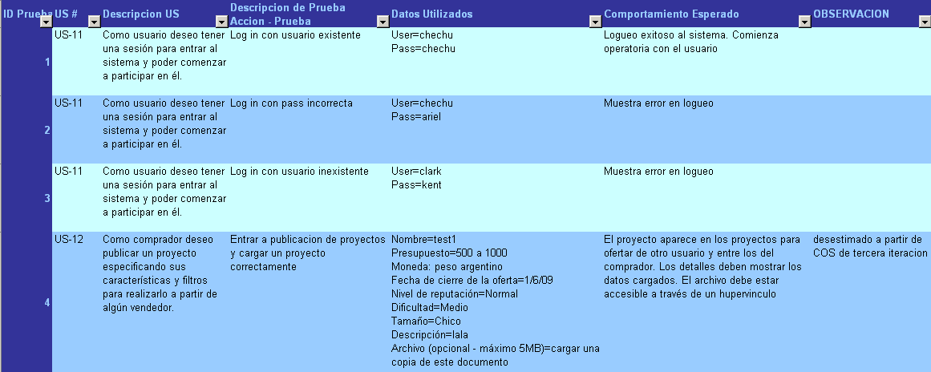
Lo que usamos…
  Tests a nivel de US
DESPUÉS
Trazabilidad!!!
Testing y QC

Slide 14
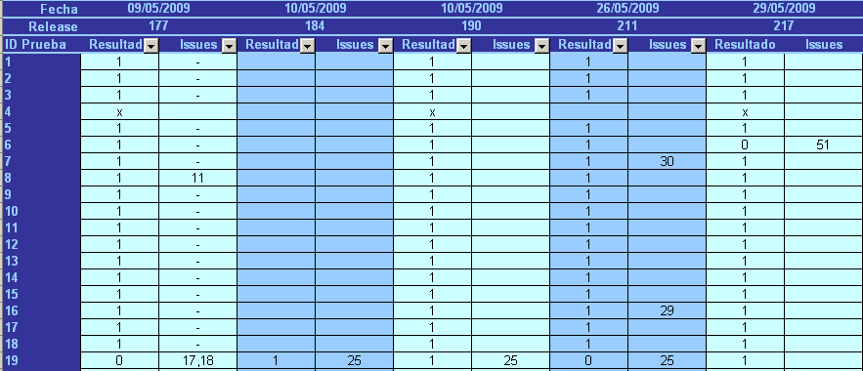
Lo que usamos…
  Resultados de tests
DESPUÉS
Testing y QC

Slide 15
Seguimiento y Control

Slide 16
Planteo Inicial
  Minuta
  Reuniones, Chat
  Tabla de Riesgos
  Informe de Avance
  Indicadores:
    Funcionalidad Completa
    Cobertura de la Prueba
    Earned Value
ANTES
Seguimiento y Control

Slide 17
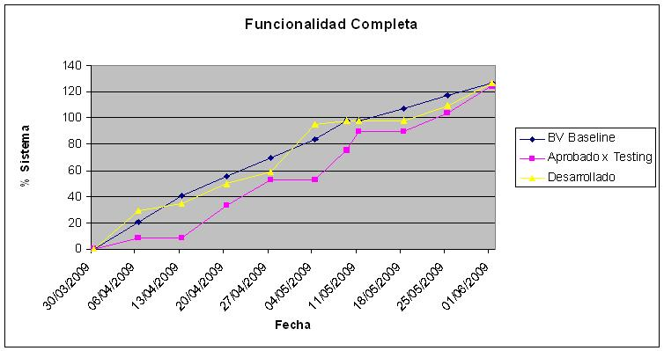
Lo que usamos….
  Funcionalidad Completa
Paper: Calculating Earned
Bussiness Value
For an Agile Project
¿Como se aplicó?
  Valor ganado relativo (Business Value)
  WBS
  User Stories
DESPUÉS
Seguimiento y Control

Slide 18
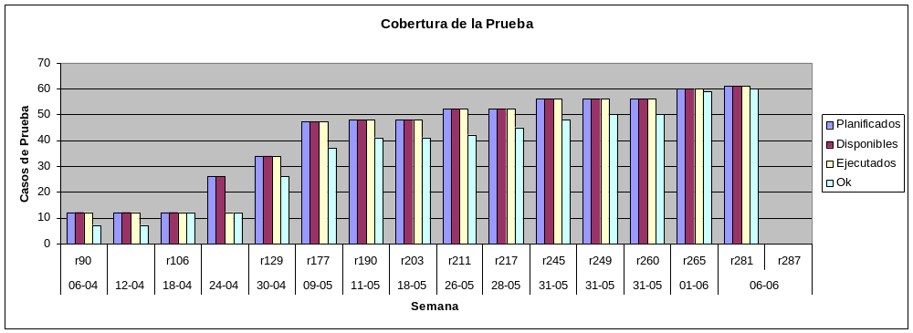
Lo que usamos….
  Cobertura de la Prueba
¿Como se aplicó?
  Siempre que sea posible, al menos 1 caso de prueba por US
Relación con FC
  Porcentaje completo de la US según casos de prueba exitosos
DESPUÉS
Seguimiento y Control

Slide 19
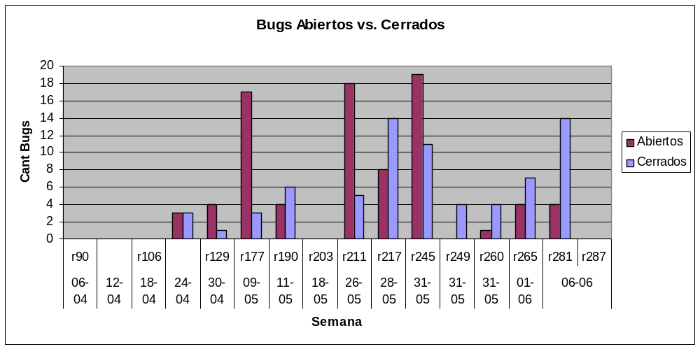
Lo que usamos….
  Bug Convergence
DESPUÉS
Seguimiento y Control

Slide 20
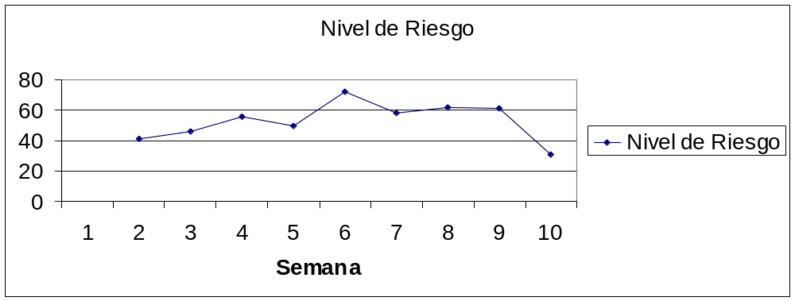
Lo que usamos….
  Nivel de Riesgo
DESPUÉS
¿Como se aplicó?
  Top 5 en Matriz de Riesgos
  Referencias
    Entre 0 y 25: Bajo
    Entre 25 y 60: Tolerable
    Entre 60 y 100: Alto – Advertencia
    Mas de 100: Peligro – Evaluar costo/Beneficio de seguir con el proyecto
Seguimiento y Control

Slide 21
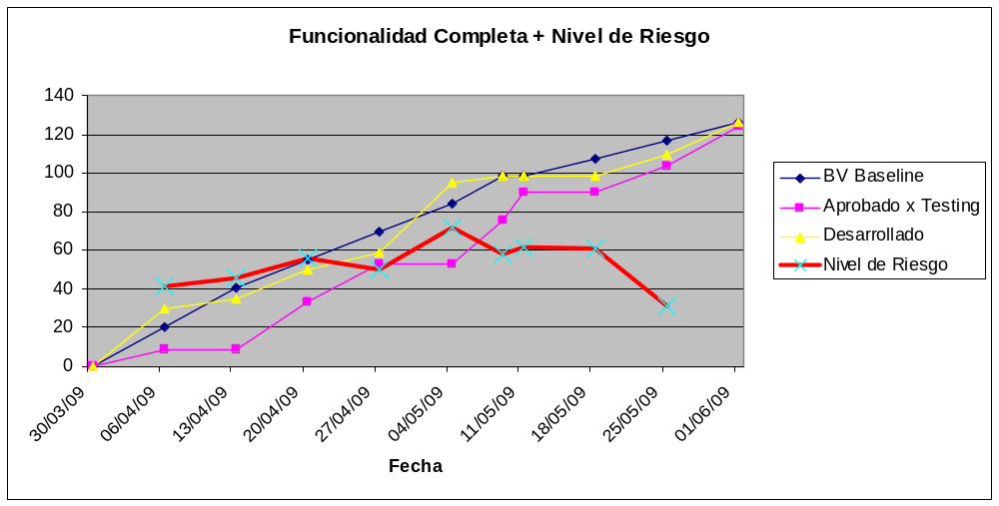
Análisis de Desvío
Desvío 1
Desvío 2
Conclusiones

Slide 22
Análisis de Desvío
Desvío 1
  Falla en Ambiente de testing
    Pruebas en ambiente de Desarrollo
Desvío 2
  Situación
    Cambio de Cliente
    Alto riesgo
    Disconformidad con la UI
  Resultado
    Replanificación de alcance del ciclo
Conclusiones

Slide 23
Lecciones Aprendidas

Slide 24

Lecciones Aprendidas
Priorizar entrega de valor para el cliente
Preacuerdo de UI
Necesidad del rol de representante interno del cliente
Automatización de pruebas
Ajuste de estimación
Gestión de Cambios y Negociación de alcance
Conclusiones

Slide 25
¡Muchas Gracias!
Fin

